Slide 1
Dynamisez une page web avec des animations CSS
Projet 3
Modalités de la soutenance (30min)
15 min - Présentation des livrables
10 min - Discussion
5 min - Debrief
SOUTENANCE 1 septembre 2022

Slide 2
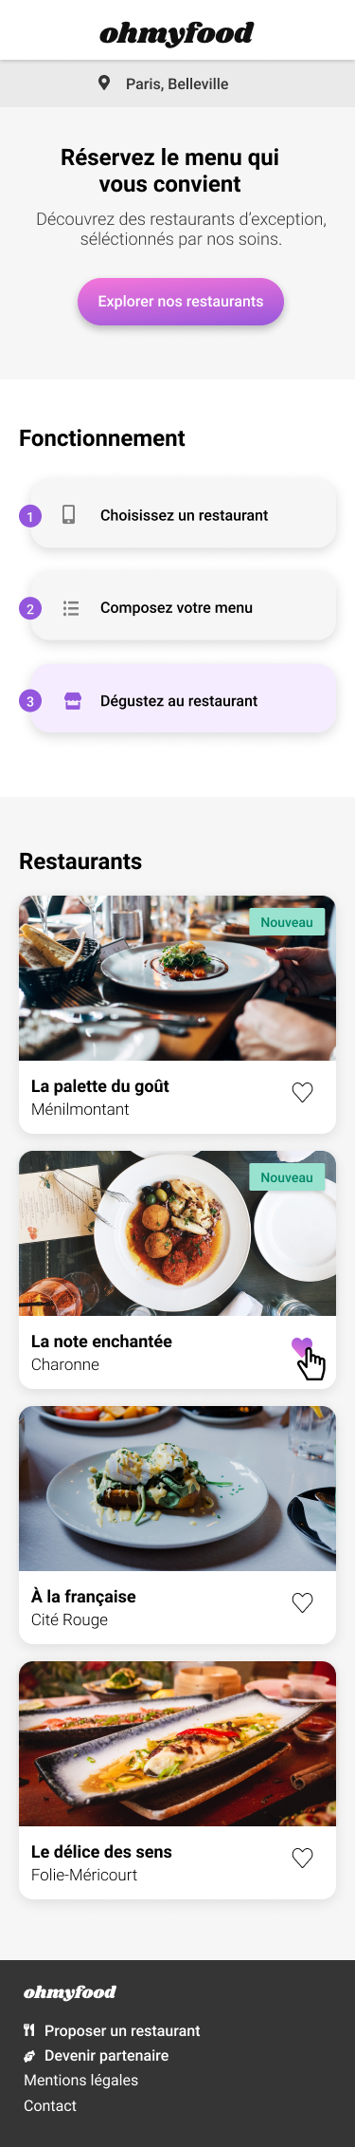
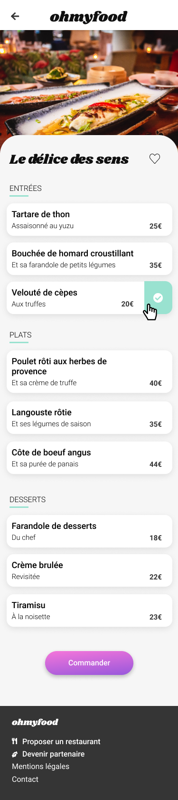

Le contexte : réaliser le prototype de
Ohmyfood est une jeune startup qui voudrait s'imposer sur le marché de la restauration.
L'objectif est de développer un site 100% mobile qui répertorie les menus de restaurants gastronomiques.
En plus des systèmes classiques de réservation, les clients pourront composer le menu de leur repas pour que les plats soient prêts à leur arrivée.

Slide 3
Spécifications fonctionnelles

Slide 4
Effets graphiques & animations

Slide 5
Spécifications techniques
L’intégration doit se faire en HTML5 & CSS3, sans framework ni Javascript, mais l’utilisation de Sass serait un plus
Le code devra utiliser les balises sémantiques et doit être validé W3C HTML et CSS
La maquette devra être compatible avec les dernières versions de Chrome et Firefox
Approche mobile first, seule la maquette mobile est demandée.
Le site devra s ’adapter sur tablette et desktop, la mise en page est libre.
Tout le code doit être versionné sur GitHub et le site devra être accessible sur GitHub Pages.
Charte graphique

Slide 6
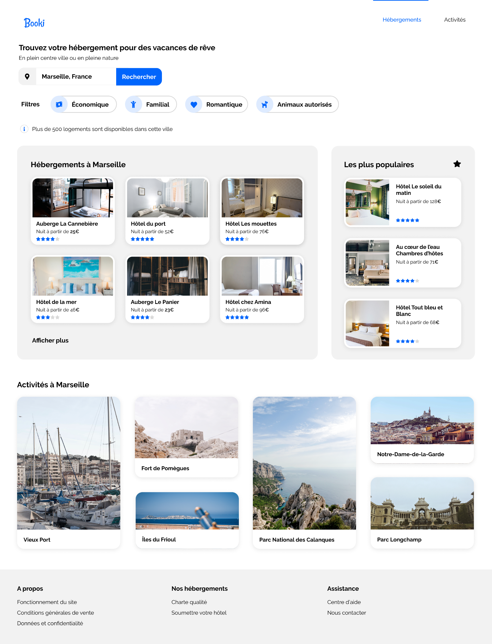
Le découpage sémantique
<Header>
<Main>
<section> Search
<section> Hosting
<div> HostingMain
<header>
<article>
<aside> Popular
<header>
<article>
<section> Activities
<a>
<Footer>

Slide 7




Code et démo
Démo sur Chrome
Démo sur Firefox
Code HTML
Code CSS

Slide 8
Validation W3C HTML & CSS

Slide 9
Ce que j’ai retenu
Il est essentiel de passer du temps sur la maquette:
Découpage des boites
Balises sémantiques
Il est plus facile d’intégrer le responsive design au fur et à mesure qu’à la fin
Flexbox est très puissant et intuitif
Toujours penser à un « fallback » simple en cas de mauvaise connection internet
Il est important de bien séparer sémantique (HTML) et style (CSS)
L’intégration à base de CSS est fastidieuse et doit pouvoir être grandement automatisée

